Slide 1


Hoạt động trải nghiệm
lớp 1
Notes:
thoa

Slide 2


- HS có khả năng nhận biết, viết và đọc
.
BÀI 21:
GIỮ GÌN MÔI TRƯỜNG SẠCH, ĐẸP ( TIẾP)

Slide 3
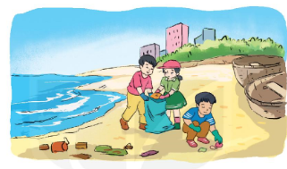
- HS có khả năng nhận biết, viết và đọc
.
Khám phá:
Hoạt động 1:Kể về một vài địa điểm chưa sạch, đẹp và đề xuất việc cần làm để bảo vệ môi trường

Slide 4
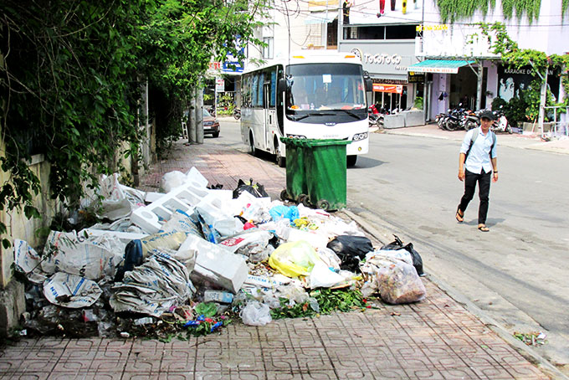
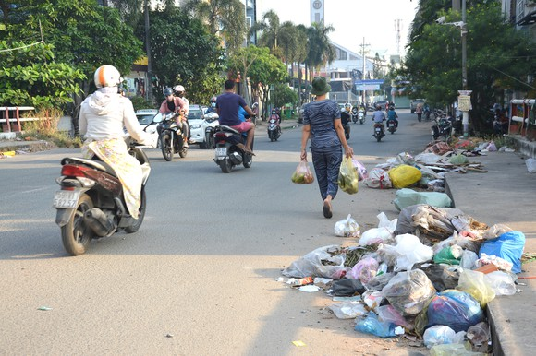
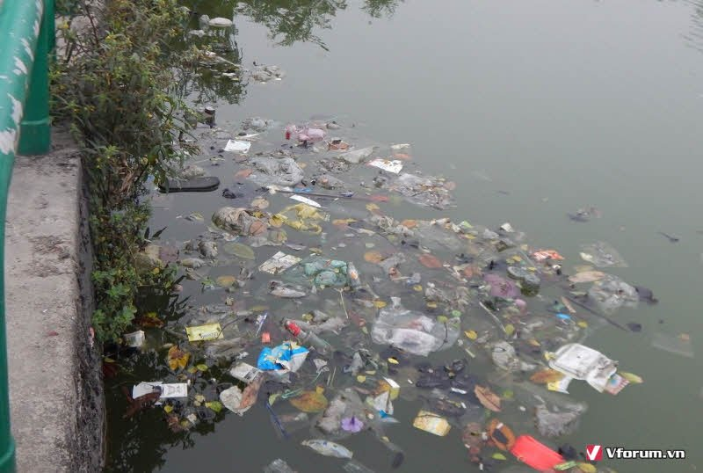
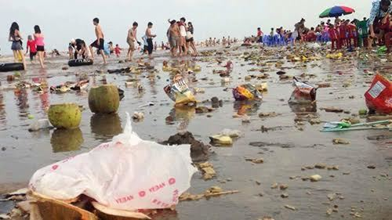

Slide 5
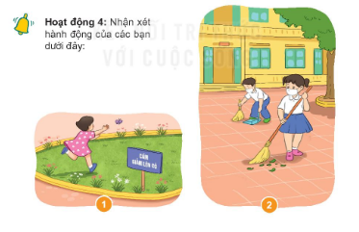
- HS có khả năng nhận biết, viết và đọc
.
THỰC HÀNH:
Xác định các hành động nên làm để giữ môi trường luôn sạch, đẹp

Slide 6
- HS có khả năng nhận biết, viết và đọc
.
KẾT LUẬN
Các việc nên làm để bảo vệ môi trường sạch đẹp là: quét dọn lớp học sạch sẽ, không vứt rác bừa bãi và việc không nên làm là: dẫm lên cỏ,…

Slide 7

XIN CHÂN THÀNH CẢM ƠN QUÝ THẦY CÔ
CÙNG CÁC EM HỌC SINH !
Chào tạm biệt

